Slide 1
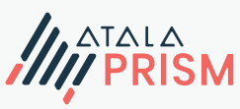
Giới thiệu về Atala Prism

Slide 2
Nội dung
Blockchain
Danh tính là gì?
Sử dụng danh tính
Quản lý danh tính
Đạo đức

Slide 3
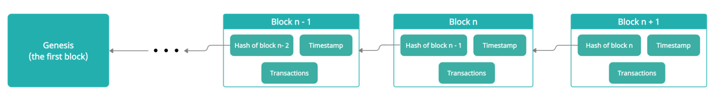
Blockchain (1)
Cấu trúc dữ liệu chuỗi khối
Blockchain 1.0 (2008)
Bockchain 2.0 (2013)
Bockchain 3.0
(2015)
Bockchain 4.0
(2018)
Lịch sử hình thành
Notes:
18/8/2008 bitcoin xuất hiện trên mạng Internet
Giao dịch bitcoin đầu tiên diễn ra vào ngày 9/1/2009 giữa ông Nakamoto và nhà phát triển phần mềm Hal Finney.
Người ta tin rằng giao dịch bitcoin trong thế giới thực đầu tiên được lập trình viên Laszlo Hanyecz Hanyecz thực hiện vào tháng 5/2010 khi trả 10.000 bitcoin để mua hai bánh pizza Papa John’s.
Cuối năm 2010 sàn giao dịch Mt. Gox ở Tokyo, cho phép giới đầu tư giao dịch bitcoin, với giá khoảng 0,07 USD/bitcoin
+ Mỗi Block chứa các thông tin về thời gian khởi tạo và được liên kết với các khối trước đó. ● Các Block hoạt động độc lập và có thể mở rộng theo thời gian.

Slide 4
Blockchain (2)
Các đặc điểm của Blockchain:
Số hóa: hầu hết các dạng thông tin trên Blockchain đều được số hóa
Cập nhật dữ liệu theo thời gian – (dữ liệu được lưu dấu theo thời gian vĩnh viễn), đảm bảo tính xác minh và xác thực của thông tin
Notes:
Chuỗi Blockchain thông thể bị làm giả và phá hủy (Chỉ bị phá hủy khi không còn internet). ● Bất biến: chỉ có người khởi tạo Blockchain (người nắm giữ Private key mã khóa bí mật) mới được quyền sửa chữa các dữ liệu được ghi bởi người đó (…) trên cơ sở đồng thuận của những người tham gia. ● Bảo mật dữ liệu: Các thông tin, dữ liệu về các chuỗi blockchain được phân tán và an toàn tuyệt đối. Chỉ có người giữ private key mới có quyền truy xuất. ● Minh bạch: Ai cũng có thể theo dõi đường đi của blockchain từ địa chỉ này tới địa chỉ khác và thống kê toàn bộ lịch sử trên địa chỉ đó. ● Hợp đồng thông minh: Các kỹ thuật số được nhúng bởi một đoạn code (IFTTT), cho phép chúng tự thực thi. Trong thực tế, sẽ có một bên trung gian bảo đảm các bên liên quan đều tuân thủ các điều luật

Slide 5
Blockchain (3)
Các đặc điểm của Blockchain:
Niêm phong mã hóa: một block được niêm phong, không thể thay đổi hay can thiệp, giúp phòng tránh việc xóa, sao chép hay chỉnh sửa dữ liệu, từ đó tạo ra tài sản cố định.
Phân tán: Mỗi người trong hệ thống đều có một bản sao ghi chép. Blockchain chỉ có thể được cập nhật khi đạt được đồng thuận của số đông những người tham gia, giúp bảo vệ, giảm nguy cơ lừa đảo, đồng thời không cần tới một quy trình xác minh tập trung
Notes:
Chuỗi Blockchain thông thể bị làm giả và phá hủy (Chỉ bị phá hủy khi không còn internet). ● Bất biến: chỉ có người khởi tạo Blockchain (người nắm giữ Private key mã khóa bí mật) mới được quyền sửa chữa các dữ liệu được ghi bởi người đó (…) trên cơ sở đồng thuận của những người tham gia. ● Bảo mật dữ liệu: Các thông tin, dữ liệu về các chuỗi blockchain được phân tán và an toàn tuyệt đối. Chỉ có người giữ private key mới có quyền truy xuất. ● Minh bạch: Ai cũng có thể theo dõi đường đi của blockchain từ địa chỉ này tới địa chỉ khác và thống kê toàn bộ lịch sử trên địa chỉ đó. ● Hợp đồng thông minh: Các kỹ thuật số được nhúng bởi một đoạn code (IFTTT), cho phép chúng tự thực thi. Trong thực tế, sẽ có một bên trung gian bảo đảm các bên liên quan đều tuân thủ các điều luật

Slide 6
Danh tính là gì?
Danh tính là “bản sắc” của chúng ta như: chủng tộc, giới tính, dân tộc, ngày sinh, và các hình ảnh đặc biệt như tài khoản trực tuyến, nơi chúng ta lưu trữ tiền, nhà cung cấp điện thoại di động
Danh tính thường liên quan đến cách mà một cá nhân hoặc tổ chức được đại diện và xác thực trên mạng
Danh tính liên quan đến quyền riêng tư, bảo mật và quản lý thông tin cá nhân

Slide 7
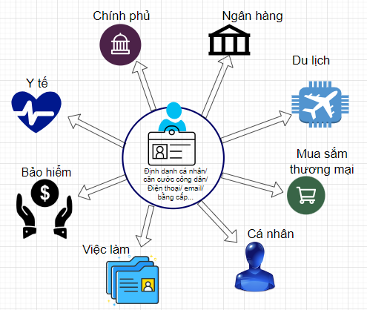
Sử dụng danh tính
Notes:
https://www.pwc.ch/en/insights/fs/digital-identity.html

Slide 8

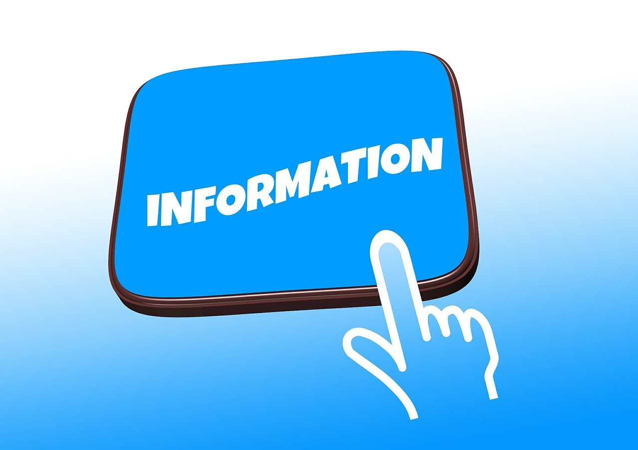
Quản lý danh tính
Hệ thống quản lý danh tính trong môi trường kỹ thuật số hiện nay có một thách thức lớn là rủi ro bảo mật và quyền riêng tư, thiếu linh hoạt và khả năng mở rộng.
Notes:
Nguy cơ về bảo mật tập trung: Trong mô hình tập trung, tất cả thông tin định danh được tập trung vào một hệ thống hoặc cơ sở dữ liệu duy nhất. Điều này tạo ra một điểm yếu lớn, nếu hệ thống này bị tấn công, bị hack, hoặc bị vi phạm, thông tin cá nhân của hàng triệu người dùng có thể bị đe dọa.
Quyền kiểm soát tập trung: Trong mô hình tập trung, quyền kiểm soát định danh thường nằm trong tay một số ít các tổ chức hoặc cơ quan có quyền lực. Điều này có thể dẫn đến tình trạng lạm dụng quyền lực và kiểm soát thông tin định danh của người dùng một cách không công bằng.
Rủi ro về quyền riêng tư: Với tất cả thông tin định danh được tập trung tại một nơi duy nhất, có nguy cơ cao về việc lộ ra thông tin cá nhân và xâm phạm quyền riêng tư. Nếu hệ thống không được bảo vệ đúng cách, thông tin có thể bị tiết lộ hoặc lợi dụng một cách không đúng đắn.
Khả năng giao dịch chậm chạp: Trong mô hình tập trung, việc xác minh danh tính và xác nhận giao dịch thường phải thông qua một bên trung gian, làm chậm quá trình và tăng chi phí. Điều này có thể làm giảm trải nghiệm người dùng và gây khó khăn trong việc thực hiện các giao dịch trực tuyến.
Thiếu linh hoạt và khả năng mở rộng: Mô hình tập trung thường thiếu linh hoạt và khả năng mở rộng, đặc biệt là khi cần tích hợp với các hệ thống và dịch vụ khác. Việc thay đổi hay mở rộng hệ thống đòi hỏi sự phụ thuộc vào các bên thứ ba và có thể phức tạp và tốn kém.
Tóm lại, mô hình quản lý danh tính tập trung mang lại một số lợi ích nhưng cũng gặp phải một số nhược điểm quan trọng, đặc biệt là về bảo mật, quyền riêng tư, và khả năng mở rộng. Điều này đã thúc đẩy sự phát triển của các phương pháp và công nghệ quản lý danh tính phi tập trung như Self-Sovereign Identity (SSI) và các hệ thống dựa trên blockchain.

Slide 9
Đạo đức
Ai là người xây dựng và bảo vệ nguyên tắc đạo đức?
Các nguyên tắc đạo đức cơ bản gồm:
Tôn trọng quyền riêng tư
Trung thực và minh bạch
Bảo vệ và An toàn thông tin
Công bằng và Công bằng
Tự chủ và Kiểm soát
Notes:
Công bằng và Công bằng: Quản lý danh tính cần được thực hiện một cách công bằng và công bằng. Tất cả người dùng nên được đối xử một cách công bằng, không phân biệt đối xử dựa trên giới tính, tuổi tác, dân tộc, tôn giáo hoặc bất kỳ yếu tố nào khác.
Tự chủ và Kiểm soát: Tôn trọng sự tự chủ và kiểm soát của người dùng đối với thông tin định danh của họ là một phần quan trọng của đạo đức trong quản lý danh tính. Các tổ chức cần cung cấp cho người dùng quyền kiểm soát và quản lý thông tin cá nhân của mình một cách linh hoạt và dễ dàng.
Tóm lại, việc áp dụng các nguyên tắc đạo đức vào quản lý danh tính giúp đảm bảo rằng thông tin cá nhân được xử lý và sử dụng một cách trung thực, minh bạch, an toàn và công bằng, đồng thời tôn trọng quyền riêng tư và tự chủ của người dùng.

Slide 10
Tông kết
Atala là một dự án của IOHK (Input Output Hong Kong), chuyên phát triển các giải pháp cho hệ thống quản lý danh tính tự chủ SSI (Self-Sovereign Identity) dựa trên nền tảng dựa trên blockchain.
Mang lại sự an toàn và tin cậy cho thông tin danh tính, đồng thời giúp tăng cường tính bảo mật và minh bạch cho các giao dịch liên quan đến thông tin cá nhân trực tuyến.
Notes:
https://why.cardano.org/en/introduction/designing-in-layers/

Slide 11


